Slide 1
聊 城 市 技 师 学 院
TECHNICIAN COLLEGE OF LIAOCHENG CITY
组 织 异 节 奏 流 水 施 工
课程《建筑施工组织》项目二：第5单元 2课时
城 市 建 设 系 : 任 静
2020年3月

Slide 2
上次课内容：组织等节奏流水施工
^{互动1：}
^{请说明}
^{公式里}
^{各符号}
^{的含义？}
T＝（m＋n－1）t+t_{j}-t_{d}
^{工期}
^{施工段}
^{施工过程}
^{流水节拍}
^{间歇时间}
^{搭接时间}

Slide 3
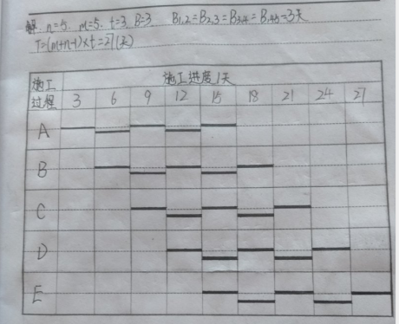
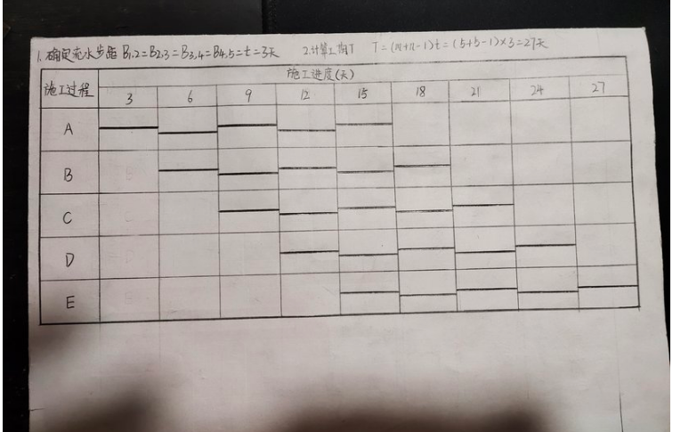
1702作业

Slide 4
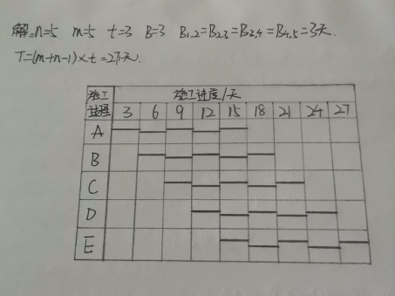
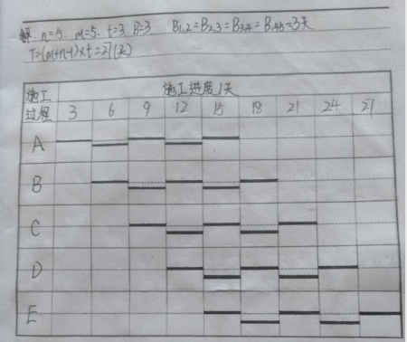

Slide 5
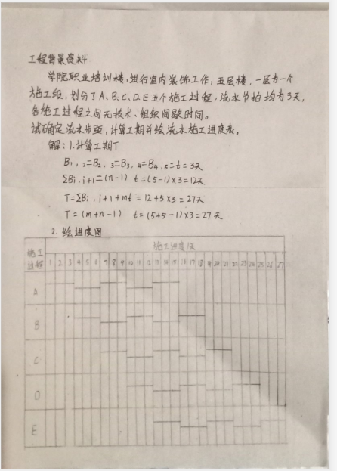
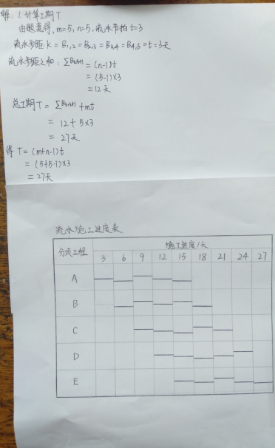
18春作业展示

Slide 6
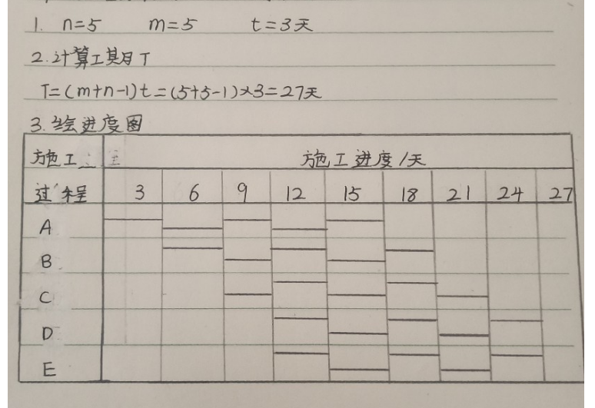
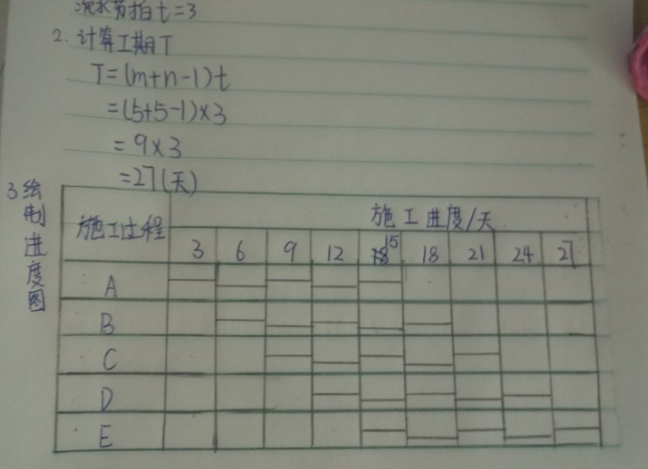
1701作业展示

Slide 7
本次课主要内容
组织异节奏流水施工：计算工期，绘制横道图

Slide 8
工程问题：
技师学院南临湖南路，道路工程施工，长900m，每50m为一个施工段。划分为清理表层、铺基层、铺混凝土路面三道工序。各道工序在各段上的流水节拍分别是2、4、6天。
请组织成倍节拍流水施工，计算工期并绘制横道图。
思考：什么成倍节拍流水？
如何组织成倍节拍流水？
解决问题：还记得流水施工分类的引导文和样图吗？

Slide 9
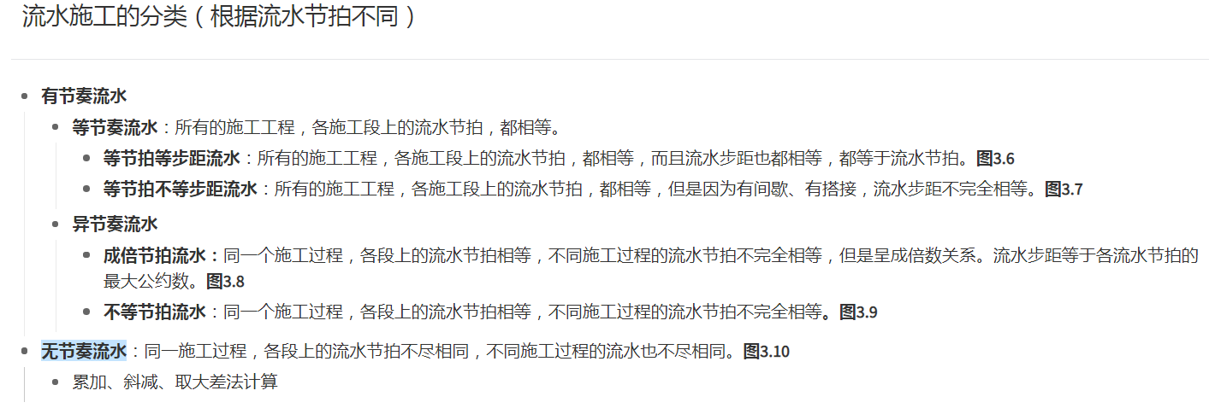
阅读引导文：

Slide 10
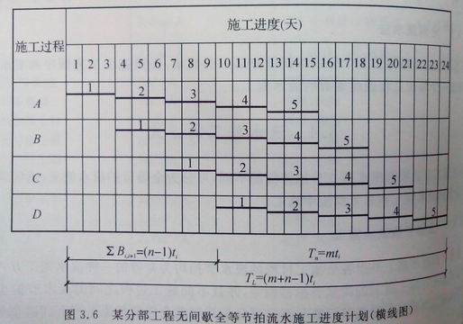
样图：流水施工 横道图 等节拍流水
等节拍
等步距
无间歇t_{j}无搭接t_{d}

Slide 11
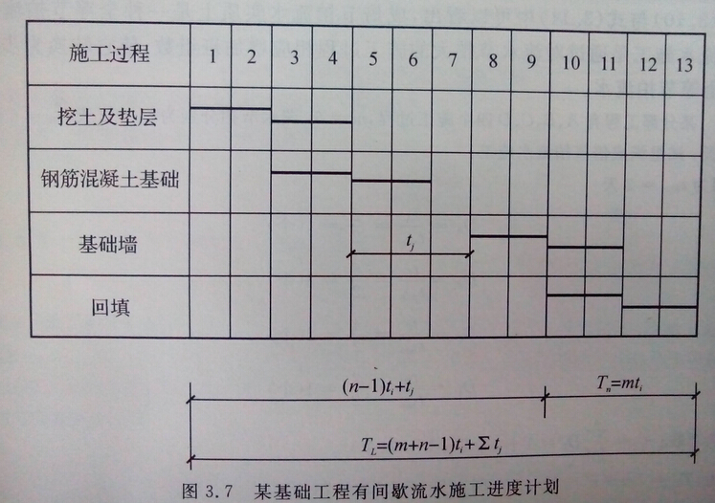
流水施工横道图样图 等节拍流水（有间歇）
等节拍
异步距
有间歇t_{j}
无搭接t_{d}

Slide 12
流水施工横道图样图 成倍节拍流水
各个
施工过程
节拍不等,
节拍成倍。
步距相等，
施工班组
成倍。
类似于
等节拍
等步距
等节奏流水。

Slide 13
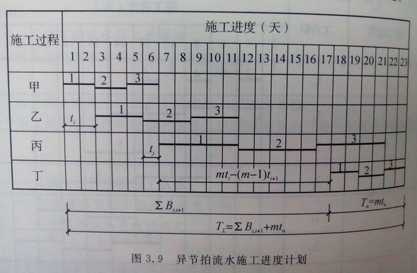
流水施工横道图样图 异节拍流水
各个
施工过程
节拍不等
步距不等

Slide 14
流水施工横道图样图 非节奏流水
互动2：写出各施工过程的节拍
同一
施工过程
节拍不等,
各个
施工过程
节拍也不等,
步距不等。

Slide 15
分析工程问题
技师学院南临湖南路，道路工程施工，长900m，每50m为一个施工段。划分为清理表层、铺基层、铺混凝土路面三道工序。各道工序在各段上的流水节拍分别是2、4、6天。
请组织成倍节拍流水施工，计算工期并绘制横道图。
成倍节拍流水 特征：不等节拍等步距
成倍节拍流水：同一施工过程，在各施工段上的
流水节拍都完全相等，不同施工过程上的流水
节拍不完全相等，但是各施工过程的流水节拍成倍数关系。
判定？！

Slide 16
确定流水步距，计算工期并绘流水施工进度表。
解：根据背景资料，组织成倍节拍流水 m=900/50=18， n=3 t₁=2天 t₂=4天 t₃=6天
t_{(最大公约数)}=2。（第1施工过程安排1个工作队，.......2个队，......3个队，总共6个队，5个步距。）
1.确定流水步距
B_{1.2}=B_{2,3}=B_{3,4}=B_{4,5}=B_{5,6}=t_{(最大公约数)}=2天 ∑B_{i，i+1}=10天
2.计算工期T
T=∑B_{i，i+1}+mt_{(最大公约数)}=10+18x2=46天
T＝（m＋n/－1）t_{(最大公约数)}=(18+6-1)X2=46天 n/=工作队数
3.绘进度图

Slide 17
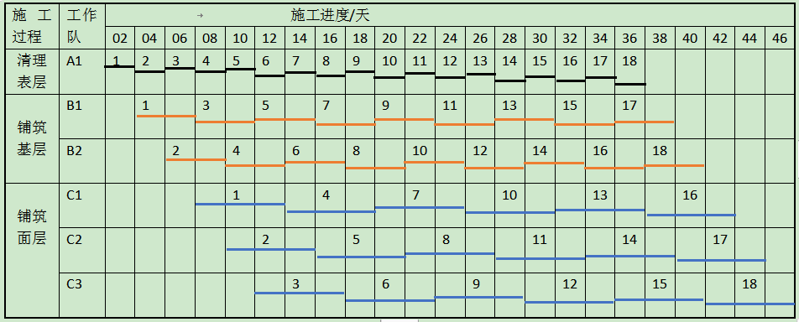
教学图—成倍节拍类似于等节奏等步距流水

Slide 18
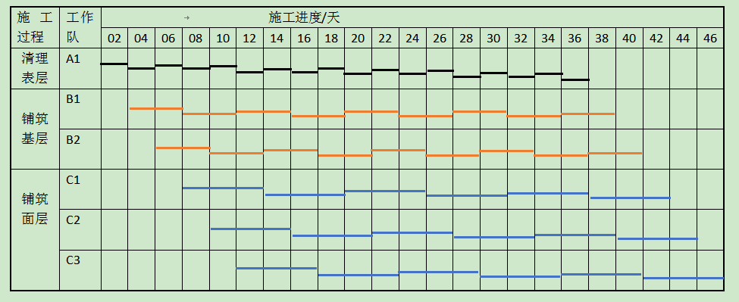
工程图
湖南路道路施工进度图

Slide 19
同一工程问题，可以有不同的施工组织安排。
_{异节拍流水}
_{同一施工过程各段节拍相等}
_{不同施工过程节拍不等}
_{流水步距不等}
_{请大家思考}
_{如果不安排成，成倍节拍流水}
_{不组织成倍的工作队参与施工，进度图会是什么样子？}
_{工期会有多长呢？}
成倍节拍流水施工方式，组织安排成倍的工作队，协调配合施工，能缩短工期，加快施工进度！

Slide 20
流水施工横道图样图 不等节拍流水
各个
施工过程
节拍不等
步距不等
怎么计算？
_{采用“累加斜减}
_{取大差法”}

Slide 21
流水施工横道图样图 非节奏流水
同一
施工过程
节拍不等,
各个
施工过程
节拍也不等,
步距不等.
怎么算？
_{采用“累加斜减取大差法”}

Slide 22
下次课主要内容预告
组织异节奏、非节奏流水施工：计算工期，绘制横道图

Slide 23
作业完成后，请上传课堂派

Slide 24
下次课主要内容总结
组织异节奏流水施工：计算工期，绘制横道图

Slide 25
阅读引导文：

Slide 26
《建筑施工组织》项目二引入
谢谢聆听
下节课再见

